Slide 1






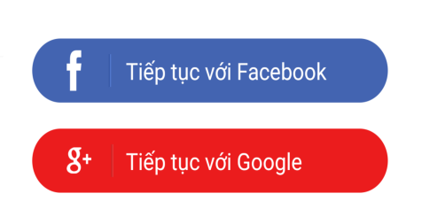
*Đăng nhập fb
Player’s name x 0
GIỚI THIỆU
BẢNG XẾP HẠNG
HƯỚNG DẪN
Thông báo của admin
Vị trí banner

Slide 2

Sơn Hoàng x -300
*logo dẫn đến cơ cấu giải thưởng, nút unlock dẫn đến bộ trò chơi unlock
*tác vụ hiện quảng cáo:
1, Gợi ý
2, sau 6 câu đố vui (dù đúng hay sai)
3, sau 2 câu logic
4, khi qua 1 câu unlock
*thông báo của admin dẫn đến màn hình 9
Danh mục bộ câu hỏi cuộn được, vì có nhiều bộ câu hỏi, ban đầu chỉ có 4 bộ + thêm 1 bộ khi ấn chữ un lock là 5
GIỚI THIỆU
BẢNG XẾP HẠNG
HƯỚNG DẪN
* Nếu có quá nhiều chữ ô không hiển thị hết thì có thể cuộn được, nếu hạn chế được thì nên hạn chế
Đố vui
*số UP (Upoint – đơn vị điểm trong game) có thể âm vô hạn
LOGIC 1
*cơ chế tính UPoint:
Đúng 1 câu đố vui + 15 điểm
Sai 1 câu đố vui -5 điểm
Sử dụng gợi ý hiển thị đáp án trong bộ logic: -150 Upoint (gợi ý 1 không bị trừ điểm, sử dụng gợi ý 1 thì mới sử dụng được gợi ý 2)
Qua 1 câu logic: +50 Upoint
Qua 1 câu UNLOCK + 100 điểm
LOGIC 2
Thông báo của admin
Vị trí banner

Slide 3

Sơn Hoàng x 200
Thông tin người chơi
Sơn Hoàng
0912345678
Kiến An, Hải Phòng
* thông tin hỗ trợ cho việc xác định người nhận phần thưởng!
Cập nhật
Đăng xuất
Đồng ý
Vị trí banner

Slide 4
Sơn Hoàng x 200
Cập nhật thông tin
Tên người chơi
Số điện thoại
Địa chỉ
* thông tin hỗ trợ cho việc xác định người nhận phần thưởng!
Hủy bỏ
Đồng ý
Vị trí banner

Slide 5
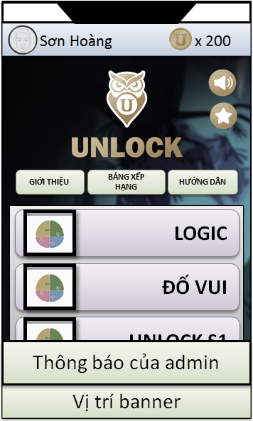
HƯỚNG DẪN
(dành cho bộ câu hỏi UNLOCK)
Bấm vào “UNLOCK” để tham gia bộ câu hỏi này, bấm bào logo để xem cơ cấu giải thưởng
1. Mục đích của trò chơi là tìm Ra từ Khóa hay PASSWORD bằng cách tìm các gợi ý trong hình ảnh. Hãy sử dụng tích cực các công cụ google, máy tính, điện thoại... Chức năng gợi ý không sử dụng được trong bộ câu hỏi này. Nếu câu hỏi có từ 2 hình ảnh trở lên, nút mũi tên sẽ sáng, bấm mũi tên dể xem các hình ảnh
2. Nếu bạn cảm thấy khó khăn và cần có Hướng dẫn để làm quen, các bạn có thể tìm kiếm một số gợi ý trên kênh youtube chính thức “UNLOCK CHANEL” hoặc trên Fbpage: ............
3. “E” “O” Tất cả Password đều được viết liền không dấu mặc dù câu trả lời có thể là tiếng Anh hoặc tiếng Việt.
4. Password KHÔNG phân biệt Chữ thường và Hoa.
5. Câu trả Lời cho câu Số 1 là “Mr Key”.
6. 5th.6/ 4th.8/ 3rd.1/ 1st.8/ 5th.3/ 3rd.2/ 4th.5/ 1st.10/ 2nd.10/ 3rd.2/ 5th.3/ 1st.1/ 5th.6
Đồng ý

Slide 6
Cơ cấu giải thưởng
Mùa 1 (Thời hạn: 01/12/2020 – 31/03/2021)
A. Giải thưởng dành cho người chơi xuất sắc nhất giải được bộ câu hỏi UNLOCK sớm nhất, phải là thiên tài trong các thiên tài:
1, Báu vật của trò chơi: 01 chiếc nhẫn vàng, biểu tượng của người chiến thắng.
2, Tiền mặt: 30.000.000 đồng.
3, Ghi danh trên bảng xếp hạng “Top player”.
B. Người chơi có UPoint cao nhất mùa giải:
Top 1: 2.000.000 đồng
Top 2 -10: 500.000 đồng
C. Người chơi có thể đổi điểm lấy các phần quà hữu hạn vào cuối mùa giải.
* Phần thưởng được trao sau khi mùa giải kết thức, người chơi nhận thưởng cần cập nhật thông tin cá nhân trong APP. Quyết định cuối cùng thuộc về BTC.
Đồng ý

Slide 7
GIỚI THIỆU
Onluck là một game giải đố thử thách trí tuệ rất khó, hãy thử sức nhé!
Phiên bản: ..........
Liên hệ với chúng tôi:
Facebook: FB/…….
Email: ……..
Website: ……..
Mọi sự ủng hộ bằng tài chính đều sẽ được sử dụng để làm phần thưởng trong trò chơi, nếu bạn muốn ủng hộ chúng tôi xin hãy liên hệ bằng các phương thức nêu trên.
Xin cảm ơn!
-Mr.Key-
Đồng ý

Slide 8
Bảng xếp hạng
Điểm cao
Unlock
TOP Player
1
* điểm cao xếp theo số UP
2
* Unlock xếp theo số câu trả lời cao nhất mỗi bộ, nếu bằng số câu ai trả lời trước xếp lên trước
3
* Topplayer do admin edit sau mỗi mùa (ghi danh người chơi đã chiến thắng mỗi mùa)
4
5
* BXH cuộn đến 50
6
7
Đồng ý

Slide 9
“Bạn đã từng rất thích một châm ngôn nào đó, đó chính là con người bạn, nhưng vì cuộc sống bạn đã quên mất rồi, tôi hi vọng nếu tình cờ đọc được điều gì đó ở đây, bạn sẽ tìm lại chính con người mình!”
-Mr.Key-
* Có thể edit
- Đừng bỏ cuộc. Hãy bền chí, hãy lỳ đòn.
- Donal Trump -
- Nếu bạn thấy một người xấu, chưa chắc họ đã xấu đến thế, nhưng nếu bạn thấy một người tốt, người đó chắc chắn tốt hơn bạn thấy nhiều..
- Bố tôi -
- Mỗi một người, dù sớm dù muộn thế nào, thời điểm để họ toả sáng rồi cũng sẽ tới!
- Roger -
- Cái đầu tiên phải học là giỏi thua, thua mà không nhục, thua mà không đau, mới là kẻ cười sau cùng.
- Tư mã ý -
Đồng ý

Slide 10






* chỉ có bộ câu hỏi unlock có câu đố hình ảnh
Sơn Hoàng x 200
UNLOCK
* Có nút quay lại MH chính, nút mở bộ câu hỏi để chọn câu trước đó, nút share FB, nút download hình ảnh hiện tại và nút next nếu câu hỏi có nhiều hơn 1 hình
Câu số 1
Tiêu đề của câu đố
* Có ô hiển thị câu trả lời sai trước đó để người chơi kiểm tra đáp án nhập trước đó có sai chính tả không
* Pass word không dấu, không phân biệt viết hoa viết thường (ghi trong hướng dẫn rồi)
password
Câu trả lời sai trước đó
Vị trí banner

Slide 11

Sơn Hoàng x 200
UNLOCK
Câu số 1
Tiêu đề của câu đố
Chúc mừng, câu trả lời chính xác, bạn được +100UP
Đồng ý
password
Câu trả lời sai trước đó
Vị trí banner

Slide 12
Sơn Hoàng x 200
UNLOCK
Câu số 1
Tiêu đề của câu đố
Bạn đã vượt qua tất cả các câu hỏi, hãy thông báo cho chúng tôi và vui lòng chờ cập nhật.
Đồng ý
password
Câu trả lời sai trước đó
Vị trí banner

Slide 13


Sơn Hoàng x 200
LOGIC 1
Không có nút down hình ảnh và lật trang, thay bằng 2 gợi ý.
Sử dụng gợi ý bằng cách xem quảng cáo, sau khi xem quảng cáo hiển thị thông báo gợi ý. Chú ý không để bug không hiện quản cáo vẫn hiện gợi ý.
Để mở gợi ý xem đáp án cần xem gợi ý 1 trước
Do câu đó dạng này dài nên nội dung trong khung là chữ, khung này cần roll được
Câu số 1
Tiêu đề của câu đố
password
Câu trả lời sai trước đó
Vị trí banner

Slide 14

Sơn Hoàng x 200
LOGIC 1
Câu số 1
Tiêu đề của câu đố
Sắp xếp thứ tự hợp lý để giải là:
2 4 1 3 5 9 7 8 6
Tiếp tục
password
Câu trả lời sai trước đó
Vị trí banner

Slide 15
Sơn Hoàng x 200
LOGIC 1
Câu số 1
Tiêu đề của câu đố
Bạn có muốn xem một quảng cáo để nhận gợi ý nayg không?
Tiếp tục
password
Câu trả lời sai trước đó
Vị trí banner

Slide 16
Sơn Hoàng x 200
LOGIC 1
Câu số 1
Tiêu đề của câu đố
Bạn có muốn xem một quảng cáo để xem đáp án không?
Tiếp tục
password
Câu trả lời sai trước đó
Vị trí banner

Slide 17
Sơn Hoàng x 200
LOGIC 1
Câu số 1
Tiêu đề của câu đố
Đáp án đúng là: ONLUCK
Tuy nhiên bạn không nên dùng chức năng này. -150UP
Tiếp tục
password
Câu trả lời sai trước đó
Vị trí banner

Slide 18
Sơn Hoàng x 200
LOGIC 1
Câu số 1
Tiêu đề của câu đố
Chúc mừng
Câu trả lời đúng, bạn được cộng 50 UPoint
Tiếp tục
password
Câu trả lời sai trước đó
Vị trí banner

Slide 19

Sơn Hoàng x 200
Bộ câu hỏi
DANH SÁCH CÂU HỎI
Câu số 1
Tiêu đề của câu đố
* Có thể quay lại các câu trước đó
password
Câu trả lời sai trước đó
Vị trí banner

Slide 20
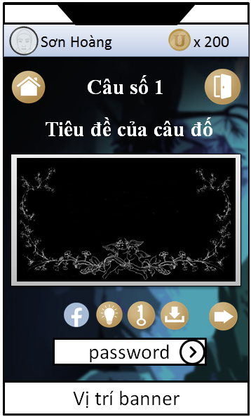

Bạn đã vượt qua tất cả các câu hỏi, hãy thông báo cho chúng tôi và vui lòng chờ cập nhật.
Đồng ý
Câu trả lời sai trước đó

Slide 21
Sơn Hoàng x 200
Đố vui
(câu đố ngẫu nhiên trong kho câu hỏi)
Tên bức tranh vẽ người phụ nữ cười mà như không cười?
A. Momonosuke
B. Monalisa
C. Mayonaise
C. Monaco
Vị trí banner

Slide 22
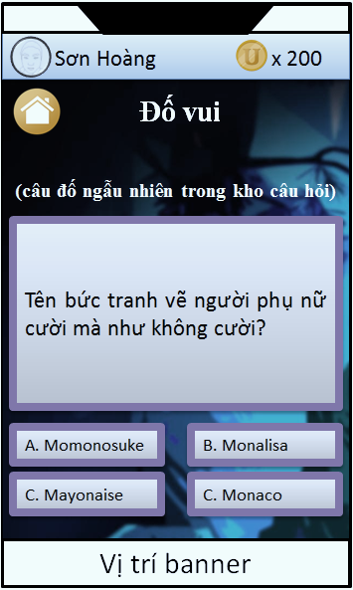

Chúc mừng
Câu trả lời đúng, bạn được +15 UPoint
Câu khác

Slide 23
Rất tiếc
Câu trả lời sai, bạn bị -5 UPoint
Câu khác

